Slide 1

Некоммерческая организация
«Чайковский муниципальный Фонд поддержки малого предпринимательства»
Основан 8 декабря 2005 года
Центр поддержки предпринимательства
Открыт на базе Фонда 25 апреля 2013 года
МЫ ЖДЕМ ВАС ПО АДРЕСУ:
Г. Чайковский, ДБ «Элегант», ул. Ленина, 61/1 офис 37
Тел./факс /34241/ 23-7-66
asn_fond_pmp@mail.ru

Slide 2
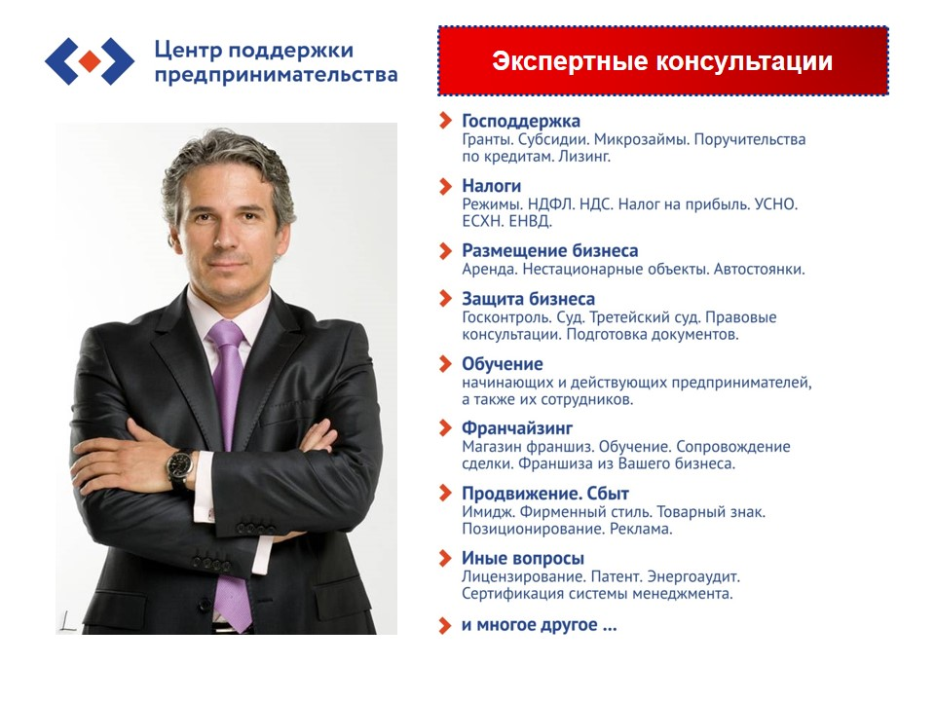

Slide 3
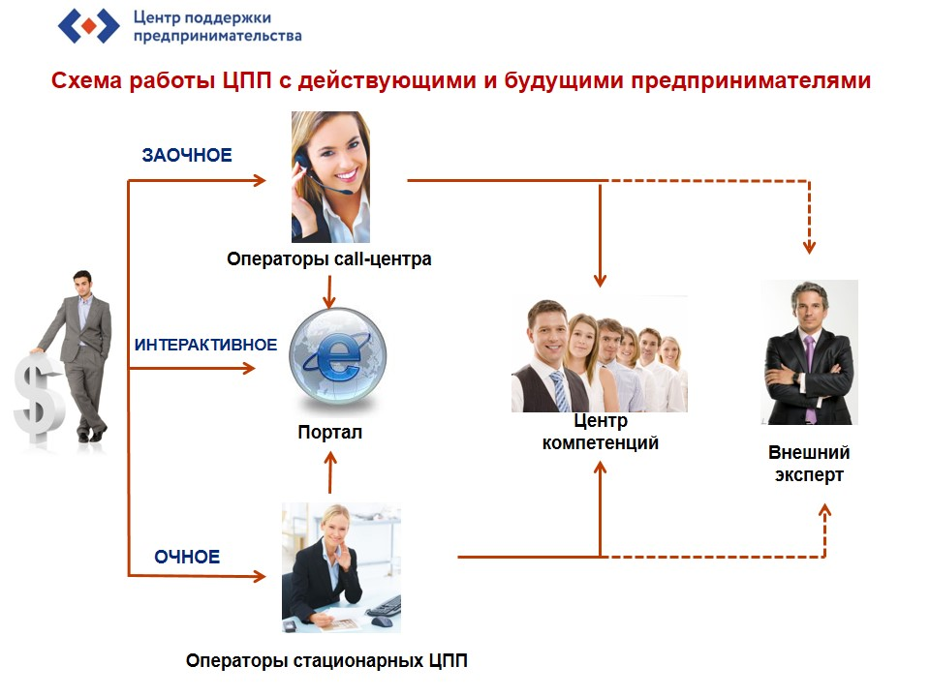

Slide 4
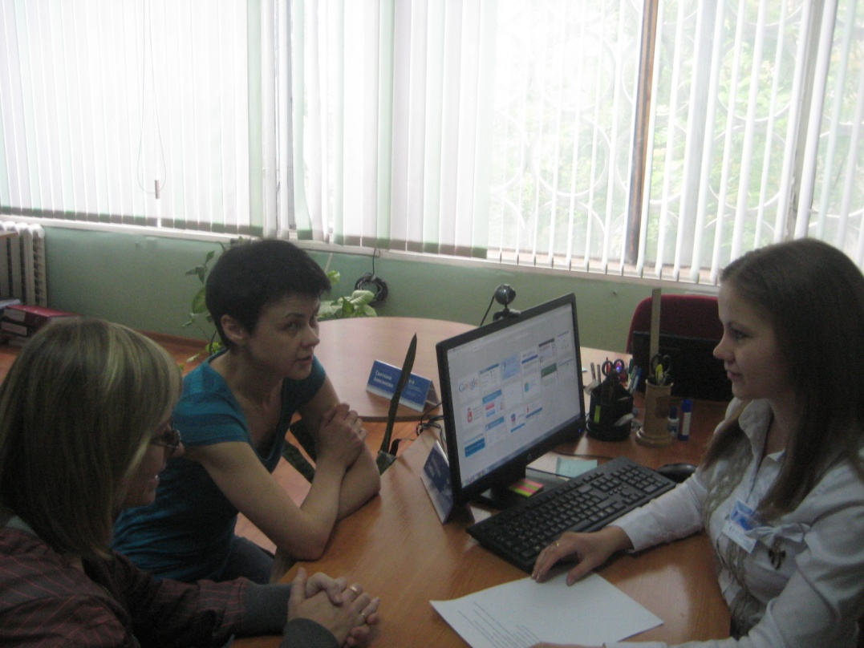
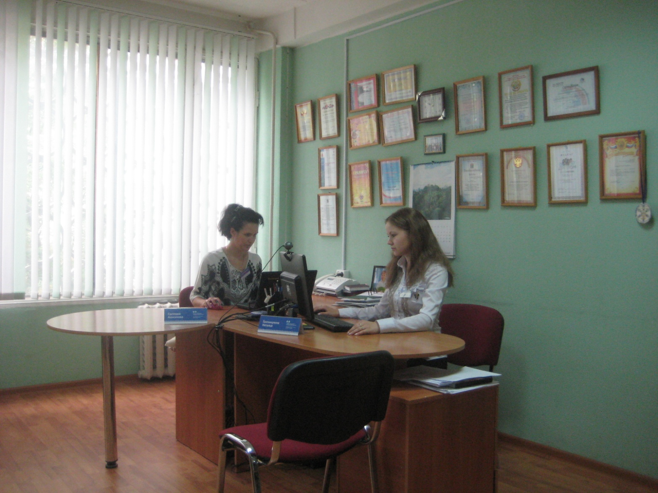
Центр поддержки предпринимательства в г.Чайковском
ДБ «Элегант», офис 37
Режим работы: 9:00 – 17:00
Выходные дни: сб-вс
Открыт на базе Фонда

Slide 5

Система программных мероприятий
Информационно-консультационная поддержка для СМиСП по вопросам:
- финансового;
информационного;
маркетингового;
юридического сопровождения;
лицензированию, сертификации и патентованию;
консультационных услуг, направленных на повышение доступности финансовых ресурсов для малых и средних предприятий;
иные консультационные услуги по темам «Начало бизнеса», «Молодежное предпринимательство», «Самозанятость безработных», «Государственная поддержка», «Государственный заказ», «Защита бизнеса», «Франчайзинг» др.

Slide 6

2. Финансовая поддержка
Микрофинансирование за счет средств Фонда
Финансовые ресурсы (кредитные и лизинговые продукты банков-партнеров)
Финансовые инструменты и гос.поддержка (субсидии, гранты)
Микрофинансирование за счет средств ОАО «ПЦРП»
Условия:
Процентная ставка от 8,25 до 19%
Сумма до 1 000 000 руб.
Срок до 12 месяцев

Slide 7

3. Информационно-образовательная поддержка
3.1. Обучающие семинары:
«Основы предпринимательской деятельности»
3.2 Семинары для руководителей СМиСП и их сотрудников
Проект «Развитие предпринимательской грамотности»
Проект «Ты - предприниматель»
«Новое в законодательстве»
Работа с правовыми системами
«Финансовые инструменты и гос.поддержка»
Работа с бухгалтерским ПО и кадрами
Электронные торги
Гос.закупки

Slide 8

3.3. Комплексные мероприятия
Круглый стол «Развитие бизнеса на селе»
Форум «Социально-ориентированный бизнес, как реалии гражданского общества»
Ярмарки производителей товаров и услуг
Круглый стол «Снижение административных барьеров»
Цикл встреч-знакомств с учениками 10-11 классов «Юный предприниматель»
Выставка-форум
«Бизнес. Недвижимость. Финансы»

Slide 9

3.4. Ежегодные мероприятия, направленные на популяризацию предпринимательства
День предпринимателя
Конкурс «Палитра вкуса»
Конкурс «Лучший по профессии»
День торговли
Конкурс «Бизнес - идеи»

Slide 10
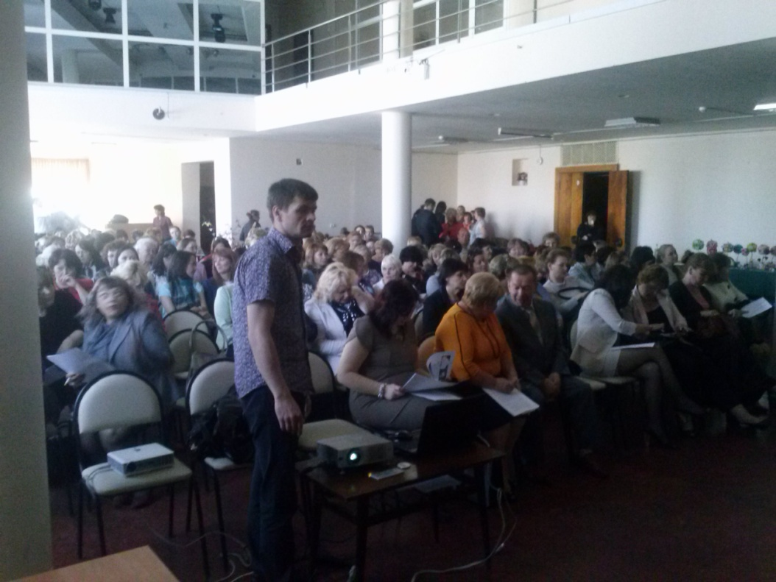
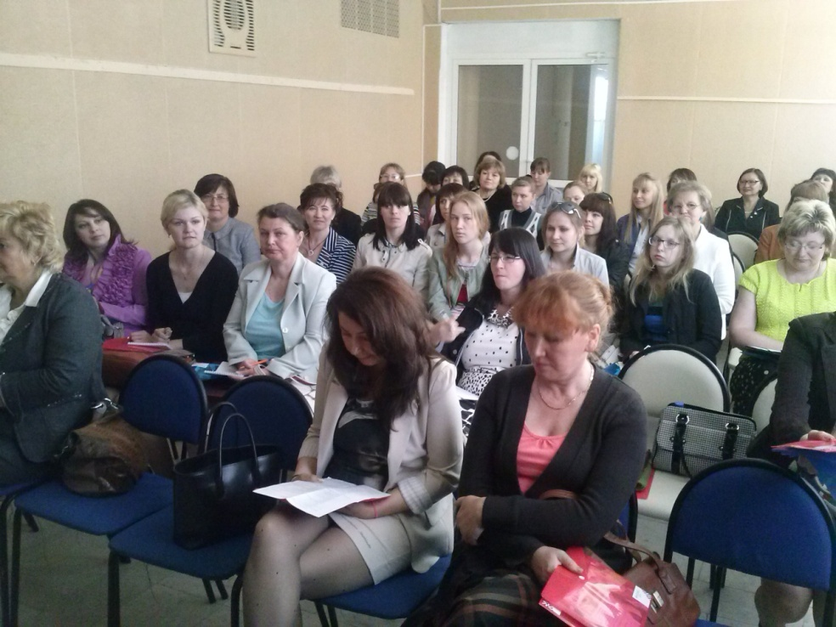
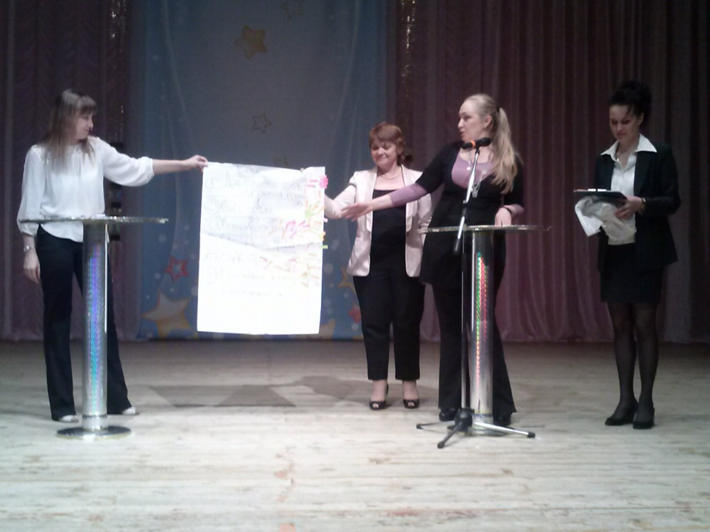
Женский форум
Приняло участие более 200 человек.
На площадке «Бизнес на каблуках» - 30 человек

Slide 11
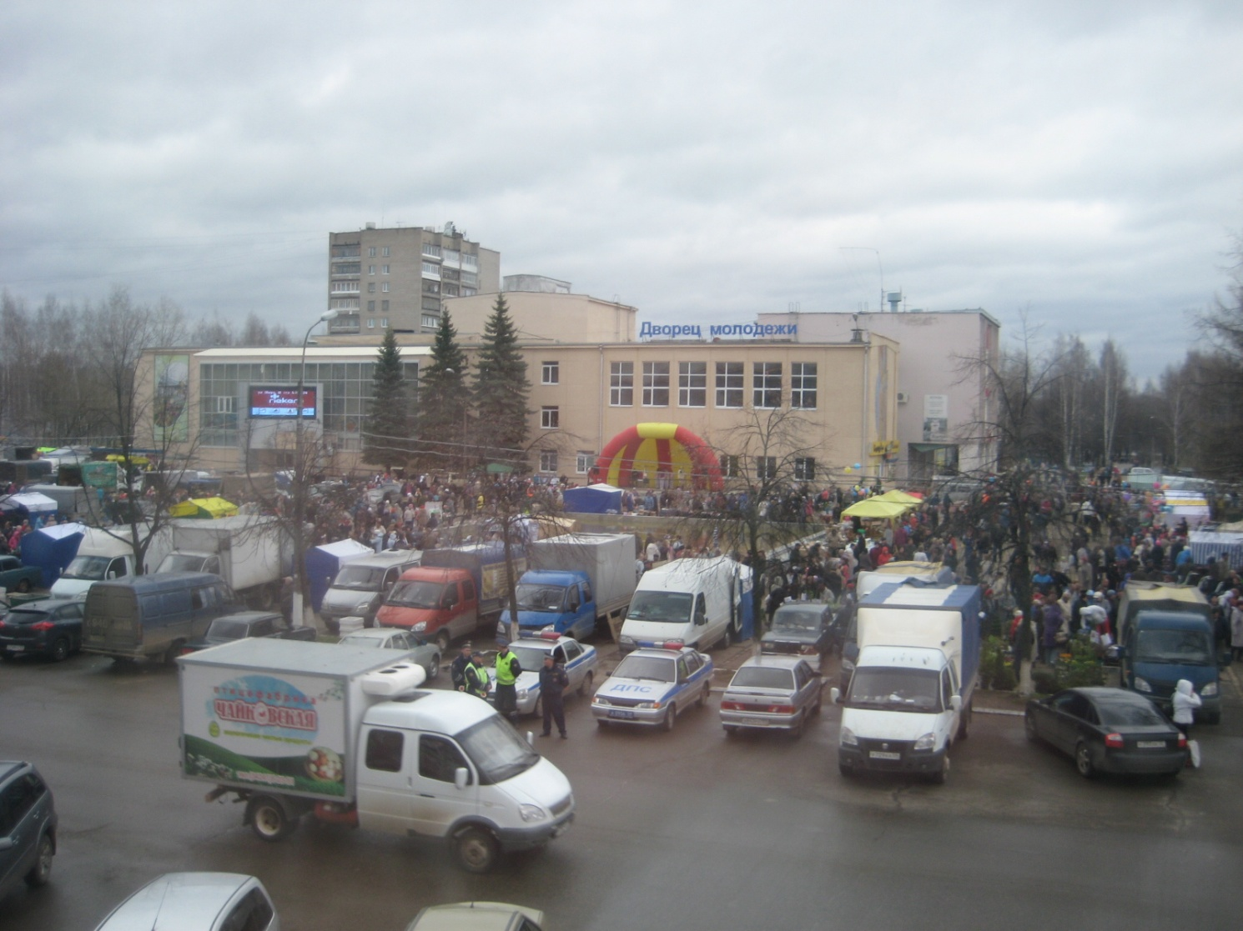
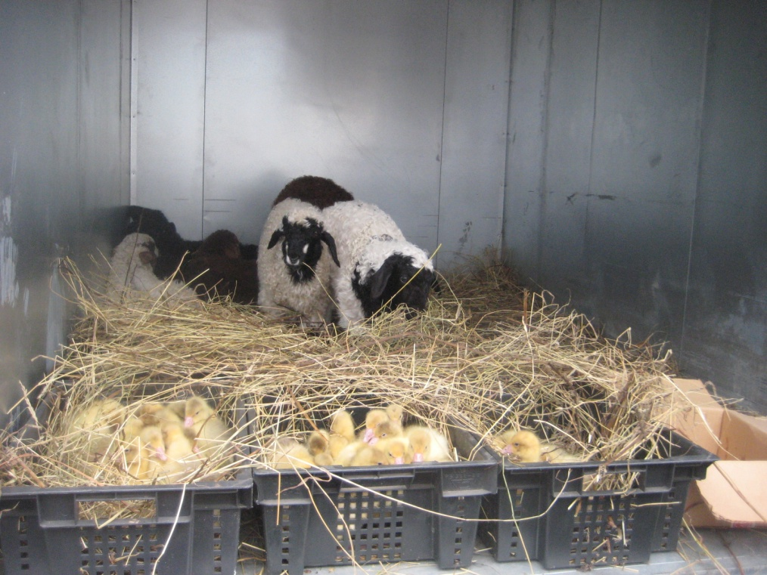
Сельскохозяйственная ярмарка «Весна-2014»
Принимали участие промышленные предприятия, КФХ и ЛПХ - более 250 торговых точек.

Slide 12
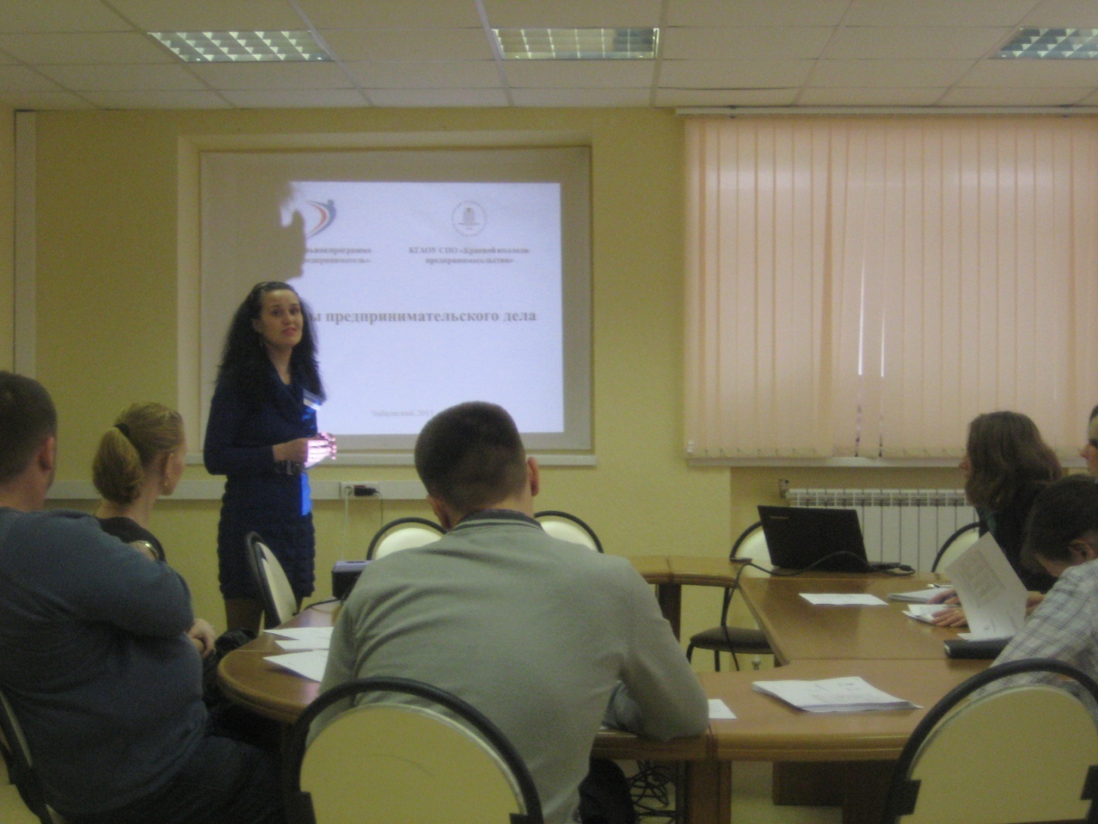
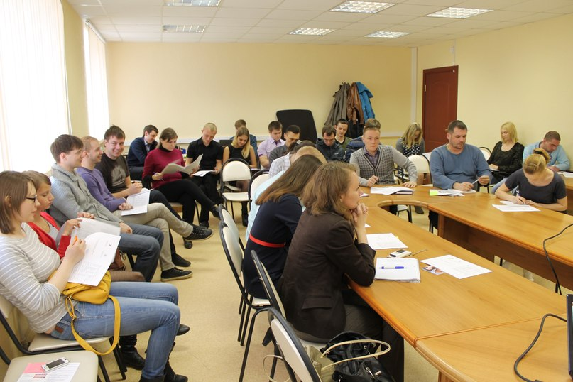
Обучение по программе
«Ты - предприниматель»
В 2014 году имеют возможность
пройти обучение 80 человек

Slide 13
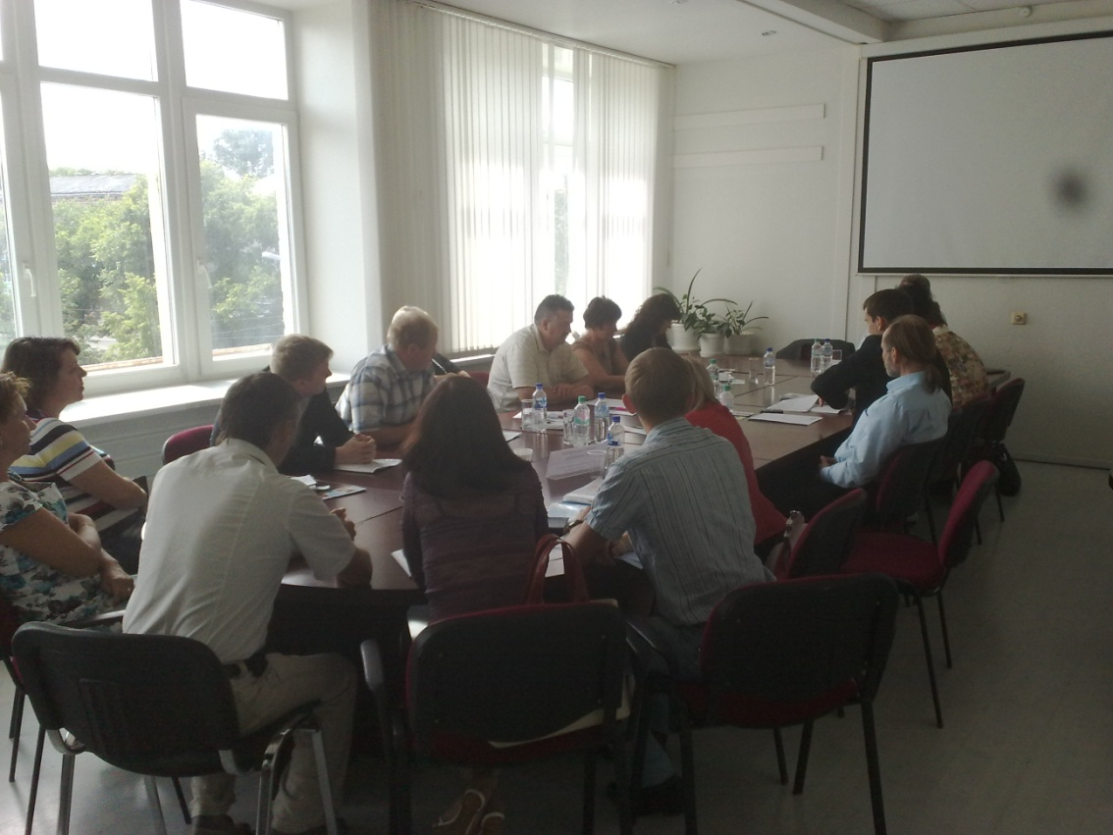
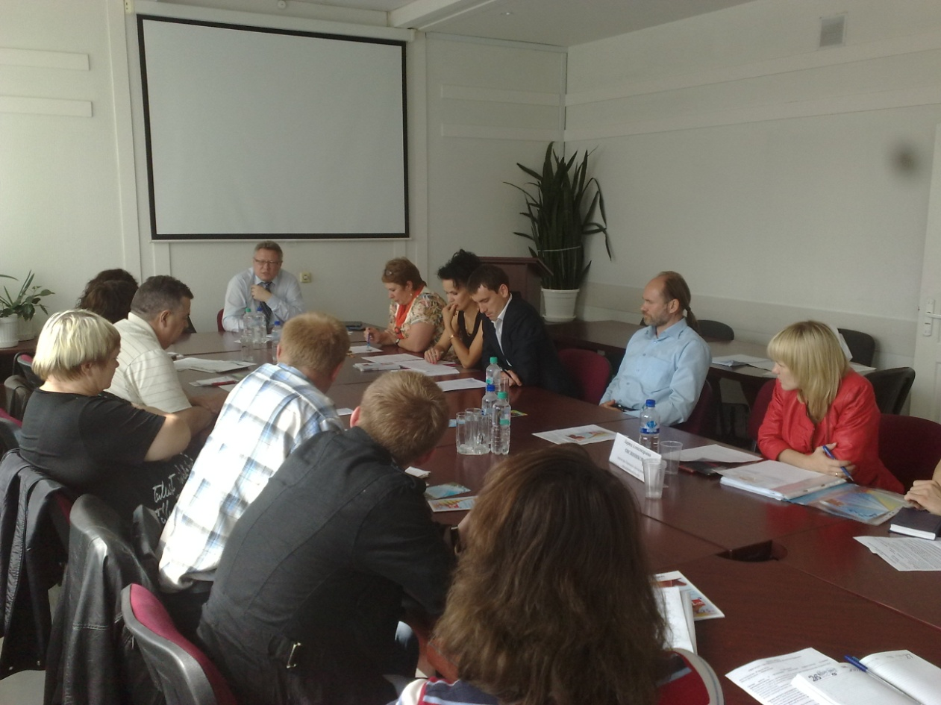
Круглые столы
«Снижение административных барьеров»
с Уполномоченным по защите прав предпринимателей Пермского края
Беловым В.А.

Slide 14
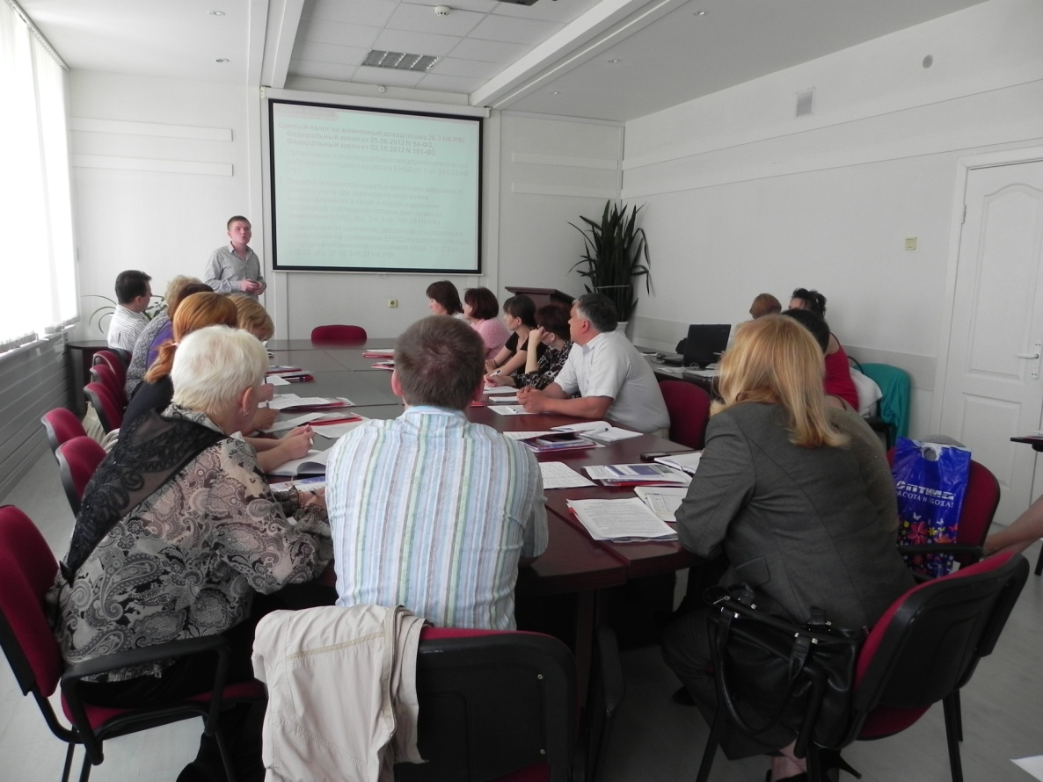

Семинары по налоговому законодательству

Slide 15
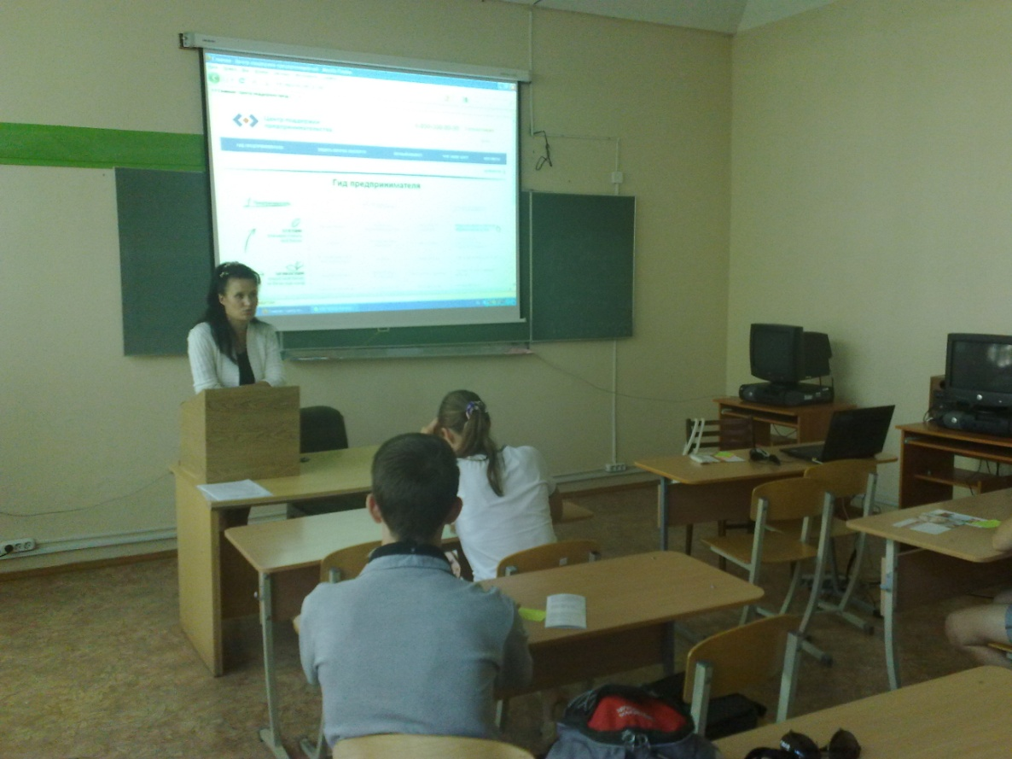
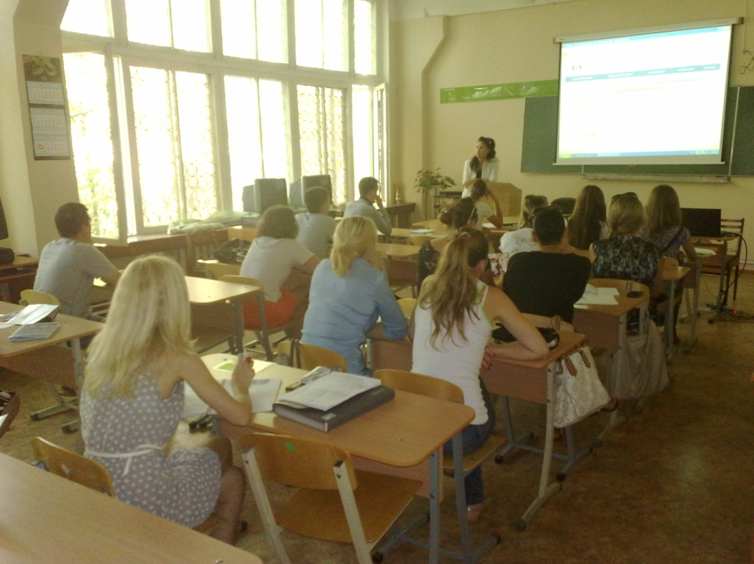
Обучение по программе
Центра занятости населения
«Открытие бизнеса»

Slide 16
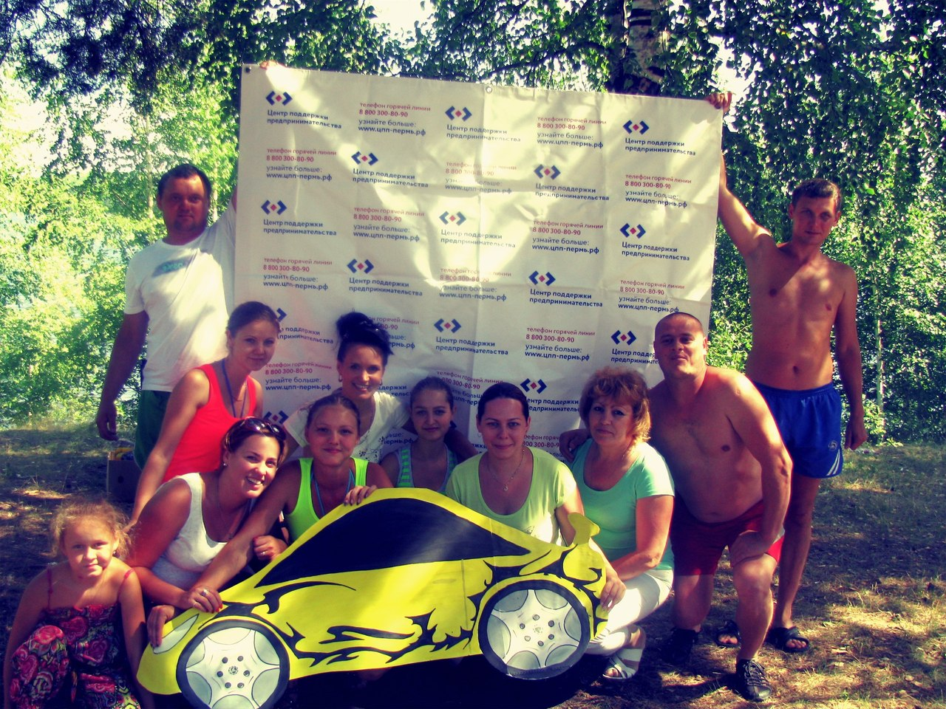
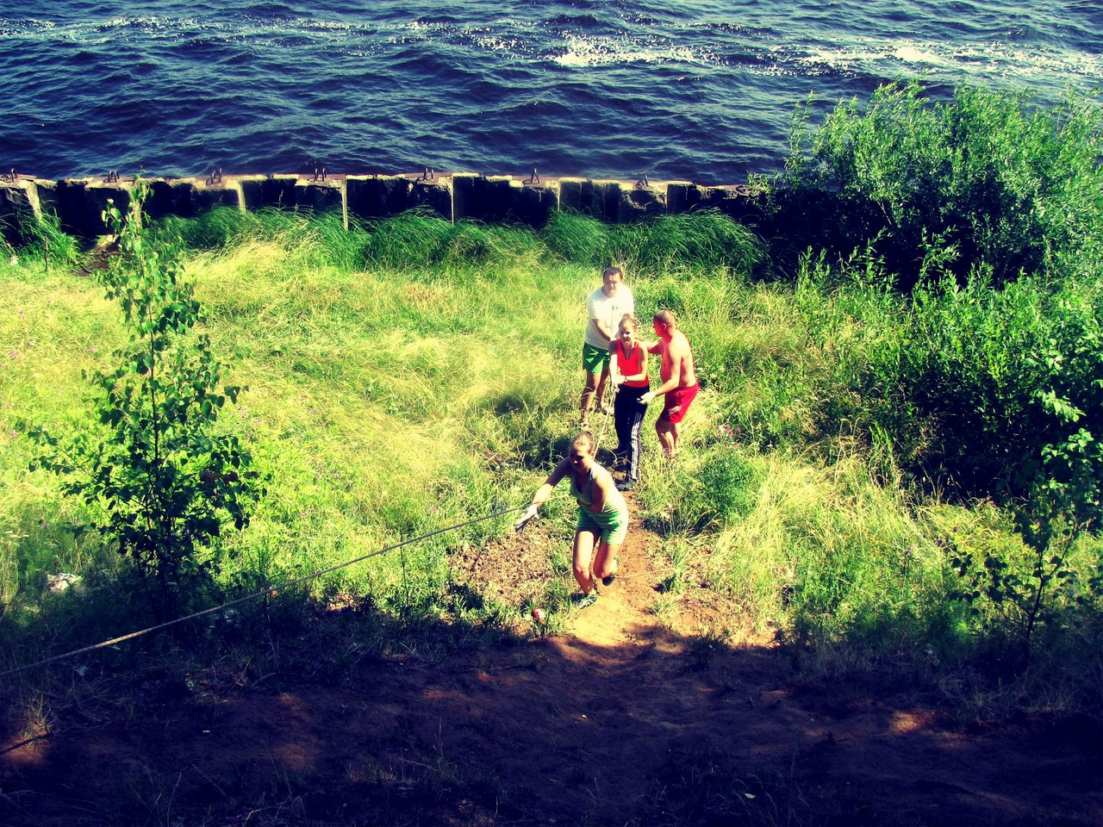
День работников торговли
и общественного питания

Slide 17
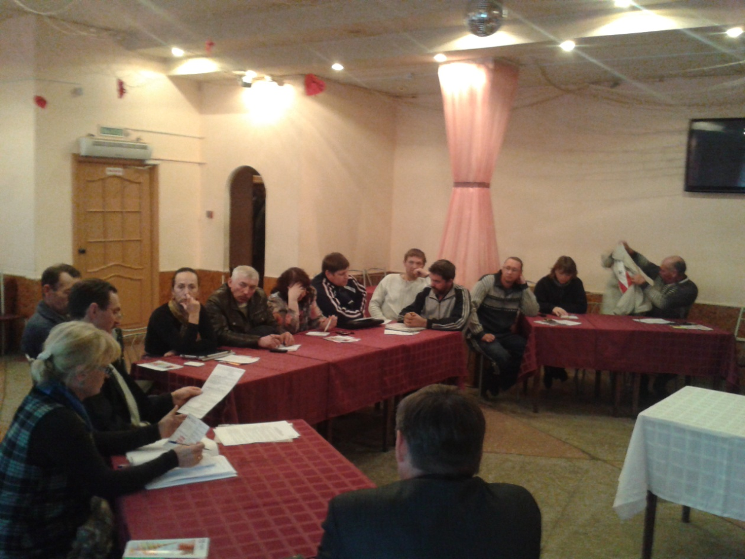
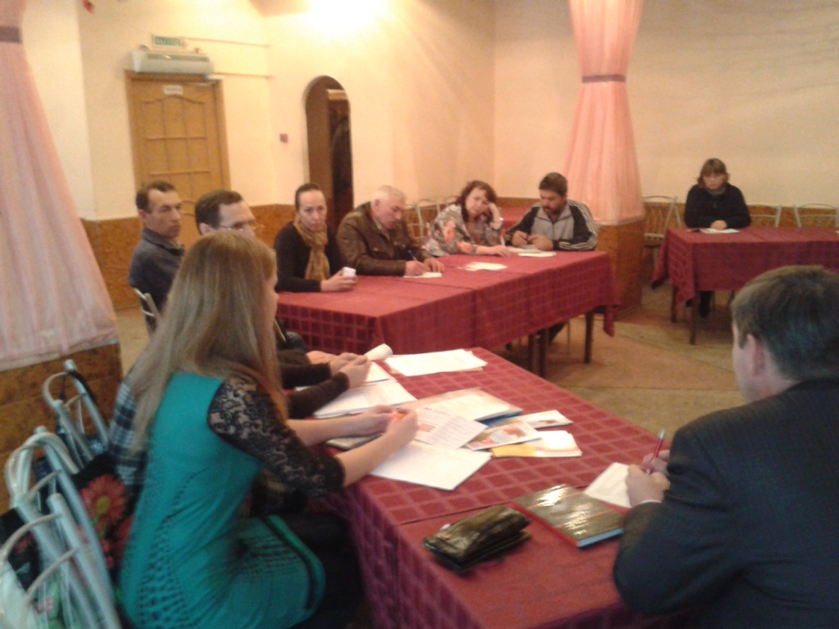
Совещание фермеров Чайковского района

Slide 18
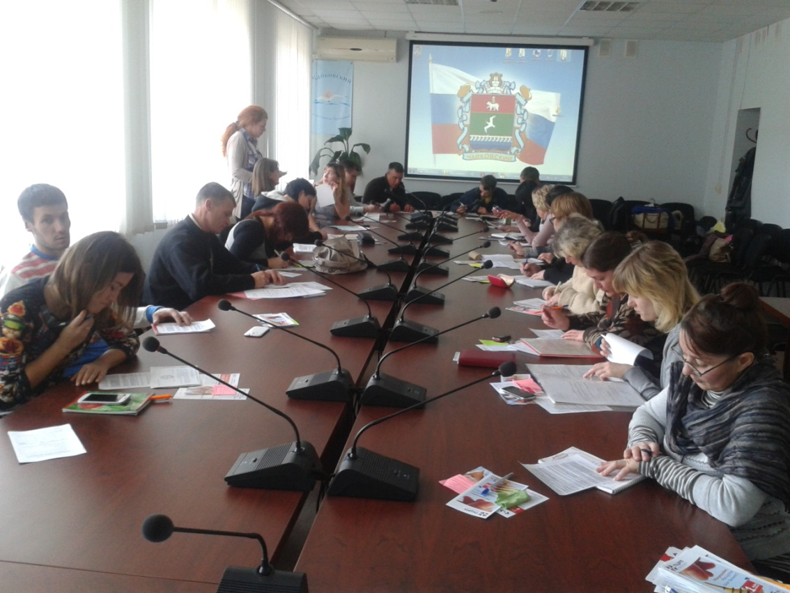
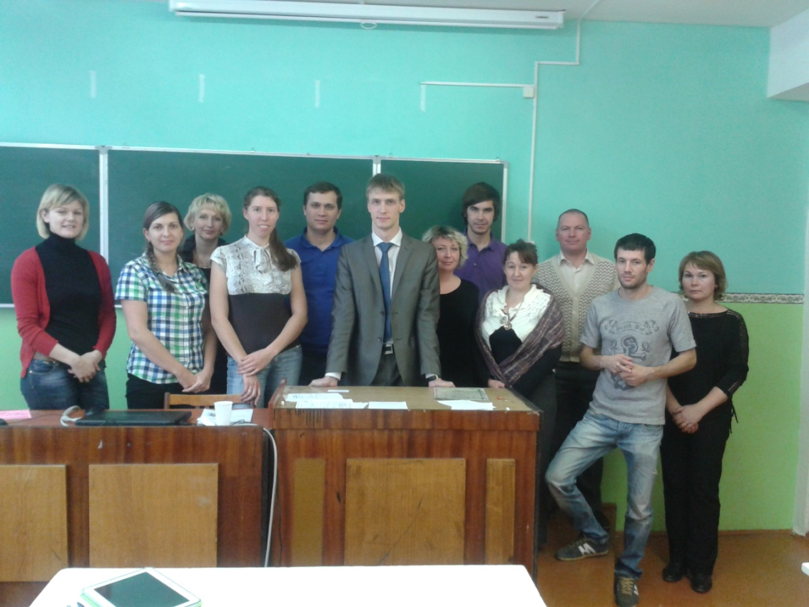
Тематическое обучение для
предпринимателей и их сотрудников

